Slide 1
Stres gevşemesi

Slide 2
Stres Gevşemesi
Stres rahatlaması ya da gerilme gevşemesi
Bu testte ürüne sabit bir gerinim uygulanmakta ve sabit gerinim altında zamana bağlı olarak gerilme gevşemesi izlenmektedir
Lineer viskoelastik bölgede ölçüm yapıldığında gevşeme uygulanan gerinimden bağımsız olarak ölçülebilmektedir

Slide 3
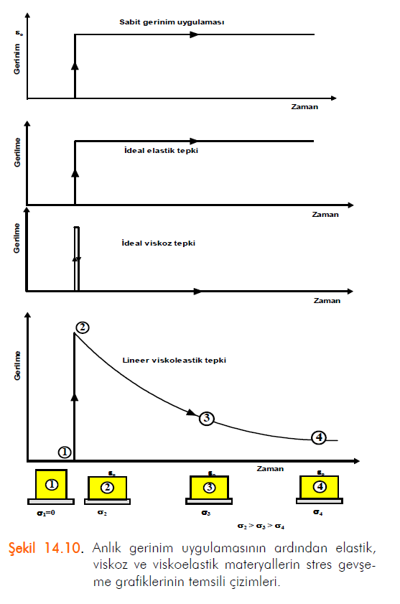

Slide 4
Stres Gevşemesi
Peynir gibi karmaşık kimyasal ve fiziksel özelliklere sahip ürünlerde gevşeme tek bir nedene bağlı kılınamayabilir
Tek bir zaman parametresi esas alınacak ise stresin başlangıç düzeyinin %37’sine inmesi için geçen süre değerlendirmeye alınır (görünür gevşeme süresi)

Slide 5
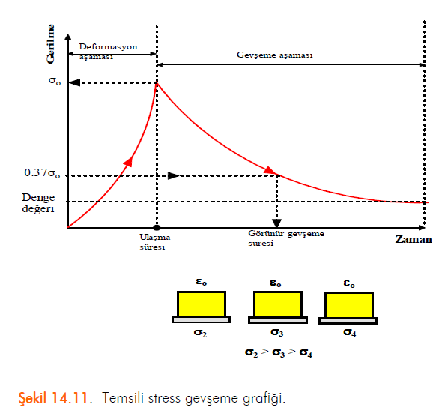
Stres Gevşemesi- görünür gevşeme süresi

Slide 6
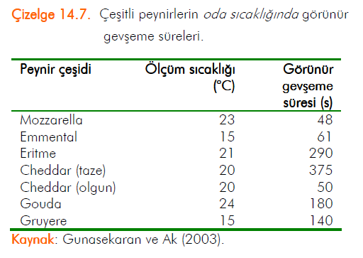
Stres Gevşemesi- görünür gevşeme süresi

Slide 7
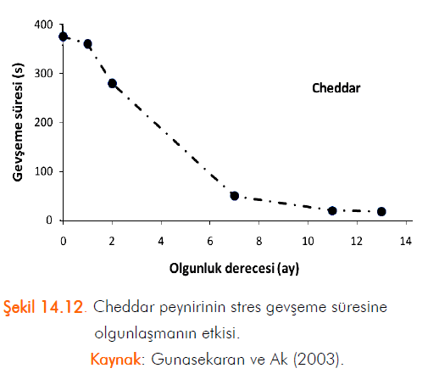
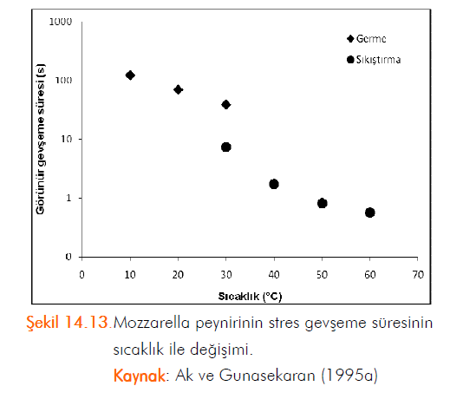
Stres gevşemesine sıcaklık ve olgunlaşma süresi etkisi

Slide 8
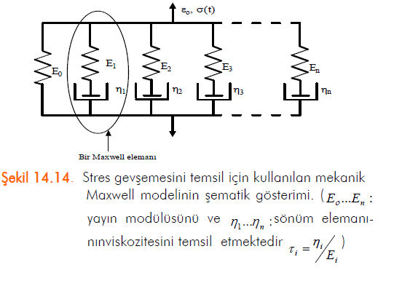
Maxwell stress gevşemesi

Slide 9
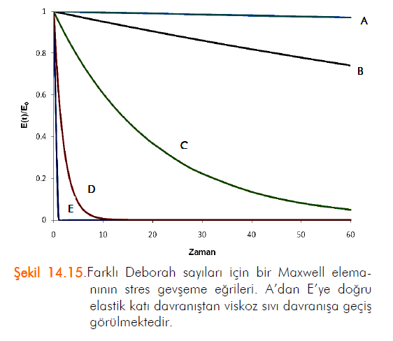
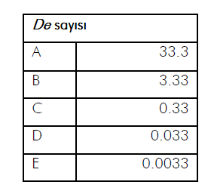
Maxwell stress gevşemesi-Deborah sayısı ilişkisi
Çok sınırlı gevşeme
İdeal viskoelastik gevşeme

Slide 10
Stres gevşemesi
Gevşeme modülüsü deformasyondan etkilenmez ise yalnızca zamana bağlı olarak ölçülebilir (lineer viskoelastik bölge)
Deformasyon üründe değişim yaratırsa non-lineer bölgeye geçilmiş demektir
ya da denklemlerinden yararlanılır
σ₀ : başlangıç stres
σ: anlık stres
Y(t): gevşeyen stres oranı

Slide 11
Stres gevşemesi
a) 1/k1 : başlangıç rahatlama hızını göstermektedir
(viskoz karakter)
b) 1/k2: uzun sürede (t→∞) varılacak denge stres seviyesini göstermektedir
(elastik karakter)

Slide 12
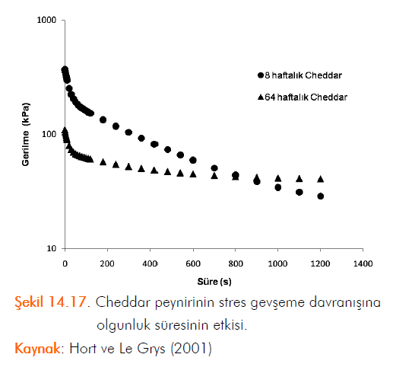
Stres gevşemesi
Gevşeme test
süresince devam ediyor
Gevşeme ilk 10 dakikada tamamlanıyor

Slide 13
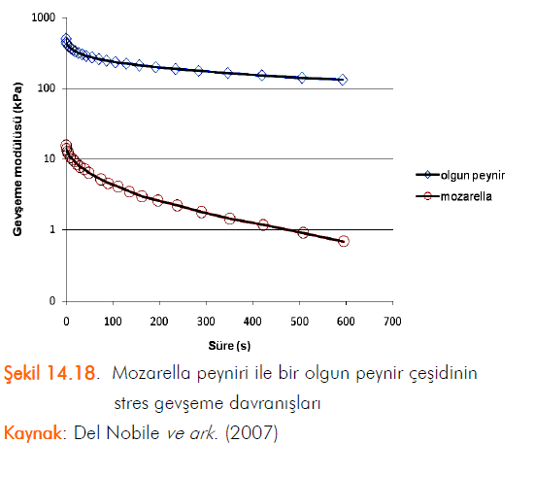
Stres gevşemesi

